Slide 1
Casa de Vacaciones
Joaquin Yanes Campos

Slide 2
Temática y Objetivo
Alquiler temporal de una residencia.
Dar información genérica de la casa.
Facilitar comunicación entre cliente y propietario.
Difusión de información a clientes mediante una lista de email.
Mostrar en la página la información generada en las redes sociales.

Slide 3


Tecnologías usadas
Backend

Slide 4


Tecnologías usadas
Frontend

Slide 5



Tecnologías usadas
Maquetado y estilo

Slide 6


Despliegue

Slide 7
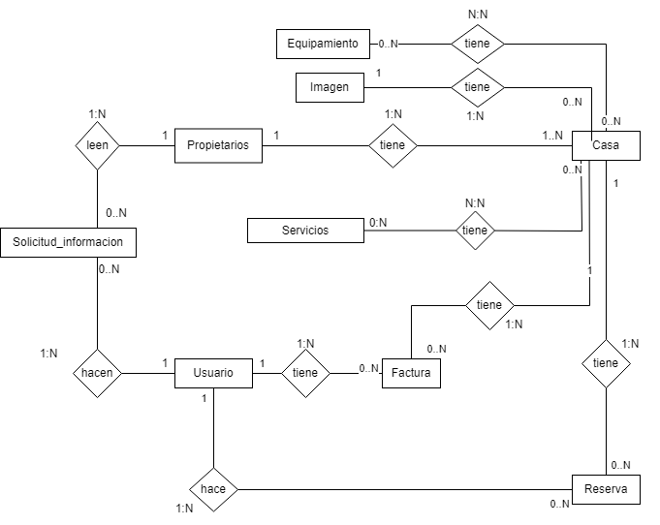
Modelo E/R de la BDD

Slide 8
Modelo relacional

Slide 9
Arquitectura
Una página de un solo fichero.php
Llamadas Ajax para manipulación de datos con el servidor.
JQuery y JS para el funcionamiento en el cliente.
Responsive para aplicaciones móvil.

Slide 10
Despliegue
Github: Subida de repositorio de archivos.
Railway: Creacion de BDD.
Dominio público.
Recopilación de los archivos desde el repositorio github.

Slide 11
Conclusiones

